Slide 1

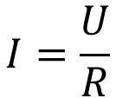


Кола једносмјерне струје
Отпорник
Кондензатор
Калем/Соленоид
$$R$$
$$C$$
$$L$$
$$I=\frac{U}{R}$$
Прекид кола
Проводник/
нема отпорност

Slide 2
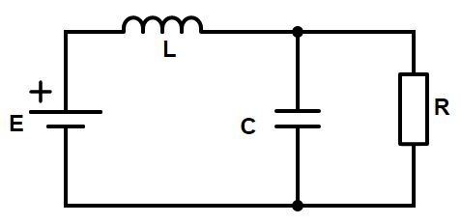
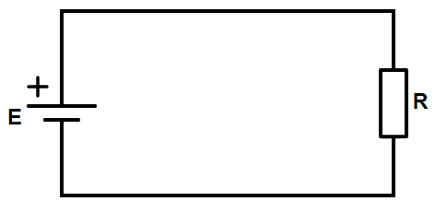

Slide 3
Шта се са њима дешава у колима наизмјеничне струје?

Slide 4
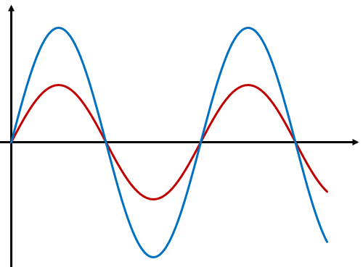

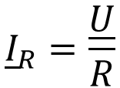

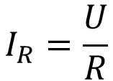
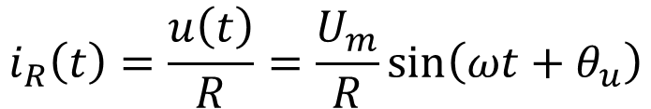



Отпорник у колу наизмјеничне струје
Струја и напон на отпорнику су у фази. Вриједности струје и напона слиједе Омов закон.
$$i_{R}$$
$$u\left(t\right)$$
$$R$$
$$u\left(t\right), i_{R}(t)$$
$$i_{R}\left(t\right)=\frac{u\left(t\right)}{R}=\frac{U_{m}}{R}\sin\left(ωt+θ_{u}\right)$$
$$t$$
$$I_{R}=\frac{U}{R}$$
$${\underline{I}}_{R}=\frac{\underline{U}}{R}$$

Slide 5
Калем у колу наизмјеничне струје

Slide 6
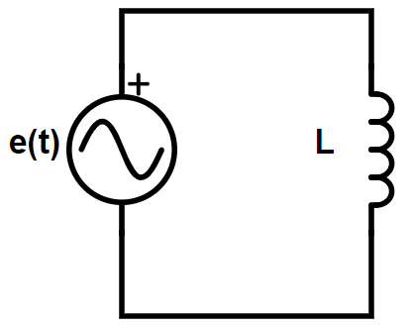
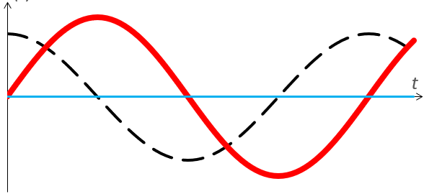
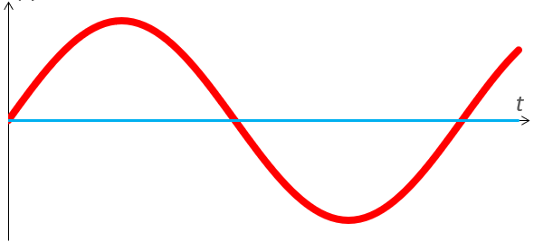












$$i(t)$$
Промјенљива
струја
Промјенљиво
магнетно поље
Промјенљив
флукс
Електромагнетна
индукција
+
Електромоторна
сила (емс)
Пад напона на
калему $u_{L}$
$$u_{L}$$
$$i\left(t\right) \\ u_{L}(t)$$
$$I_{m}$$
$$U_{Lm}$$
$$T/4$$
$$T/2$$
$$3T/4$$
$$T$$
$${−U}_{Lm}$$
$${−I}_{m}$$
Напон на калему рани за $90°$ степени ($π/2$) у односу на струју

Slide 7
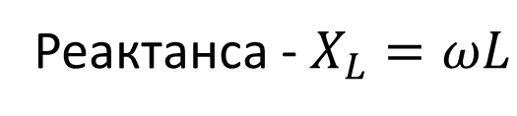









$$u_{L}=\frac{ΔΦ}{Δt}$$
$$Φ=L∙I$$
$$i\left(t\right)=I_{m}\sin{(ωt)}$$
Већа фреквенција -> Већа промјена.
Већи флукс -> Веће промјене
$$u_{L}\left(t\right)=I_{m}ωL\sin{(ωt+π/2)}$$
Im
$$ωLI$$
$${\underline{U}}_{L}$$
Re
$$I$$
$${\underline{U}}_{L}=jωLI$$
Реактанса - $X_{L}=ωL$
$${\underline{U}}_{L}=jX_{L}I$$

Slide 8
Кондензатор у колу промјенљивог напона и струје

Slide 9
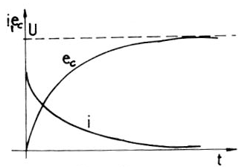
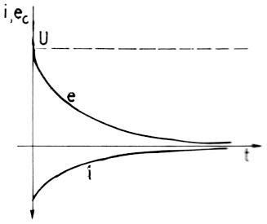








Пуњење и пражњење кондензатора
Прекидач положај 1
ПУЊЕЊЕ
$$i, u_{c}$$
$$u_{c}$$
1
R
$$i$$
+
2
$$i$$
$$i$$
++ ++
$$C$$
-- --
$$u_{c}$$
$$e(t)$$
Прекидач положај 2
ПРАЖЊЕЊЕ

Slide 10
1
R
+
2
$$e(t)$$

Slide 11
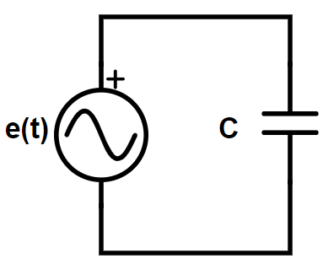
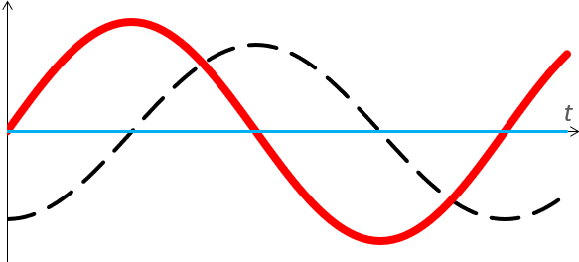
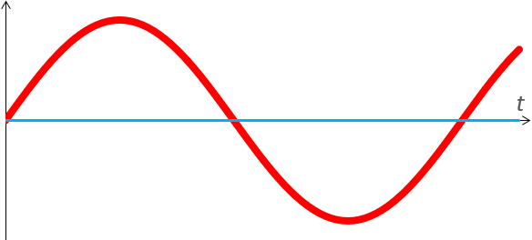






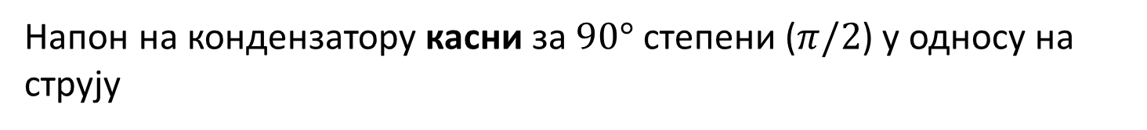




Кондензатор у колу наизмјеничне струје
$$i(t)$$
+
ПРАЖЊЕЊЕ
ПУЊЕЊЕ
ПРАЖЊЕЊЕ
ПУЊЕЊЕ
$$u_{c}$$
$$I_{m}$$
$$U_{Cm}$$
$$T/4$$
$$T/2$$
$$3T/4$$
$$T$$
$${−U}_{Cm}$$
$${−I}_{m}$$
струја
напон
Напон на кондензатору касни за $90°$ степени ($π/2$) у односу на струју

Slide 12
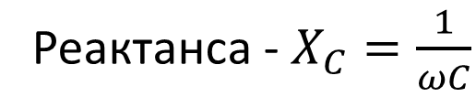





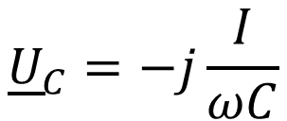



Im
$$Q=C ∙U$$
$$U=\frac{Q}{C}$$
$$I$$
Re
$$i\left(t\right)=I_{m}\sin{(ωt)}$$
$$u_{C}\left(t\right)=\frac{I_{m}}{ωC}\sin{(ωt−π/2)}$$
$$U_{C}$$
$${\underline{U}}_{C}=−j\frac{I}{ωC}$$
$$U=RI$$
Реактанса - $X_{C}=\frac{1}{ωC}$
$${\underline{U}}_{C}=−jX_{C}I$$

Slide 13
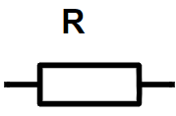

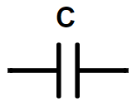


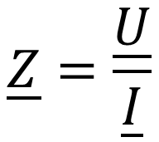

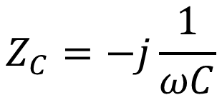
Импеданса
Комплексни облик Омовог закона
Ознака: Z
Комплексна отпорност.
$$\underline{Z}=\frac{\underline{U}}{\underline{I}}$$
$\underline{U}=$ $\underline{Z}∙\underline{I}$
Отпорник:
Калем:
Кондензатор:
$$Z_{C}=−j\frac{1}{ωC}$$
$$Z_{R}=R$$
$$Z_{L}=jωL$$

Slide 14
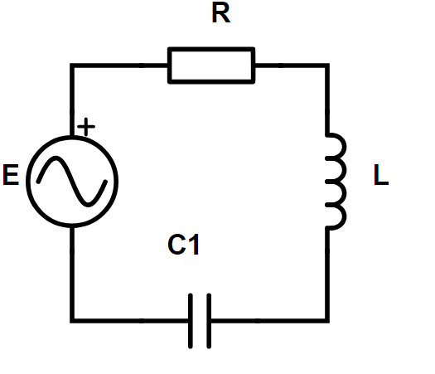







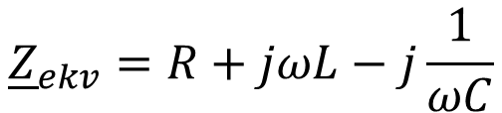
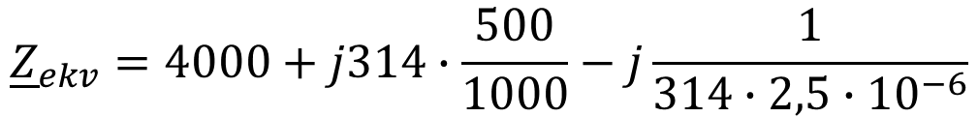
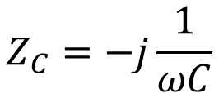
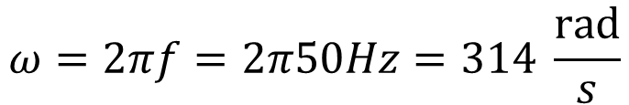
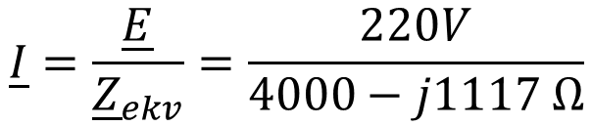
Задатак 1
RLC коло са R=4kΩ, L=500mH и C=2,5μF прикачено је на напон ефективне вриједности 220V са фреквенцијом од 50Hz.
Одреди која струја тече кроз редну везу R, L и C.
$$Z_{C}=−j\frac{1}{ωC}$$
$$Z_{L}=jωL$$
$${\underline{Z}}_{ekv}=R+jωL−j\frac{1}{ωC}$$
$$ω=2πf=2π50Hz=314 \frac{rad}{s}$$
$${\underline{Z}}_{ekv}=4000+j314∙\frac{500}{1000}−j\frac{1}{314∙2,5∙{10}^{−6}}$$
$$\underline{I}$$
$$=4000+j157−j1274 Ω$$
$$=4000−j1117Ω$$
$$\underline{E}$$
$${\underline{Z}}_{ekv}$$
$$\underline{I}=\frac{\underline{E}}{{\underline{Z}}_{ekv}}=\frac{220V}{4000−j1117 Ω}$$
$$\underline{E}=220V$$

Slide 15

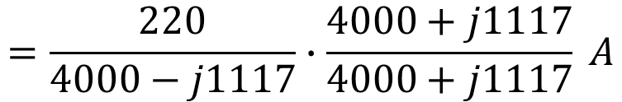

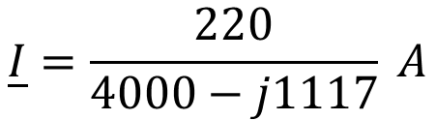

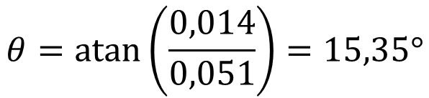
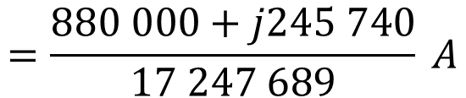

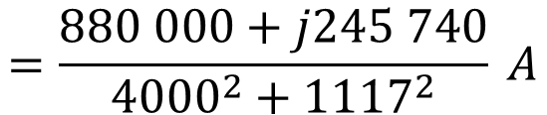

$$\underline{I}=\frac{220}{4000−j1117} A$$
$$=\frac{220}{4000−j1117}∙\frac{4000+j1117}{4000+j1117} A$$
$$=\frac{880 000+j245 740}{{4000}^{2}+{1117}^{2}} A$$
$$=\frac{880 000+j245 740}{17 247 689} A$$
$$=0,051+j0,014 A$$
$$I=\sqrt{{0,051}^{2}+{0,014}^{2}}$$
$$=\sqrt{0,0026+0,000196}$$
$$=\sqrt{0,002797}$$
$$θ=\operatorname{atan}\left(\frac{0,014}{0,051}\right)=15,35°$$
$$=0,052A$$

